Slide 1





PHÒNG GD & ĐT QUẬN LONG BIÊN
TRƯỜNG TIỂU HỌC PHÚC LỢI
MÔN: TIẾNG VIỆT
LUYỆN TẬP 2
VIẾT ĐOẠN VĂN THỂ HIỆN TÌNH CẢM VỚI NGƯỜI THÂN

Slide 2
Đọc đoạn văn và trả lời câu hỏi:
Trong nhà, mẹ là người luôn ở bên tôi. Mỗi khi tôi ốm hay mệt, mẹ thức thâu đêm để chăm sóc tôi. Mỗi khi tôi gặp bài học khó, mẹ là người động viên giúp đỡ tôi. Được ai khen tôi nghĩ ngay đến mẹ. Tôi biết mẹ sẽ rất vui khi tôi làm được việc tốt. Tôi rất yêu mẹ tôi.
Vì mẹ luôn ở bên, chăm sóc và giúp đỡ bạn nhỏ
a. Trong đoạn văn trên bạn nhỏ kể về ai?
b. Những câu nào thể hiện tình cảm của bạn nhỏ đối với người đó?
c. Vì sao người đó được bạn nhỏ yêu quý?

Slide 3











2. Viết 3-4 câu thể hiện tình cảm của em đối với người thân.
Notes:
Bài giảng thiết kế bởi: Hương Thảo - tranthao121006@gmail.com

Slide 4
Tiết 6

Slide 5
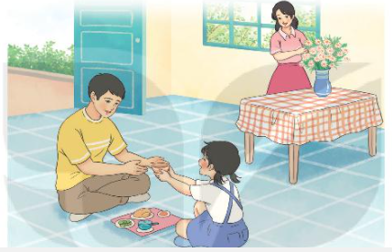
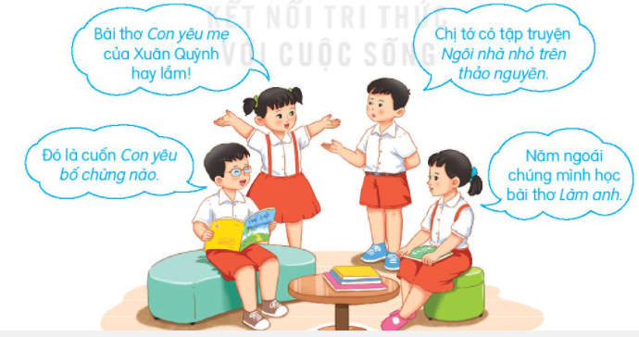
ĐỌC MỞ RỘNG
1. Tìm đọc một bài thơ, câu chuyện về tình cảm gia đình.

Slide 6
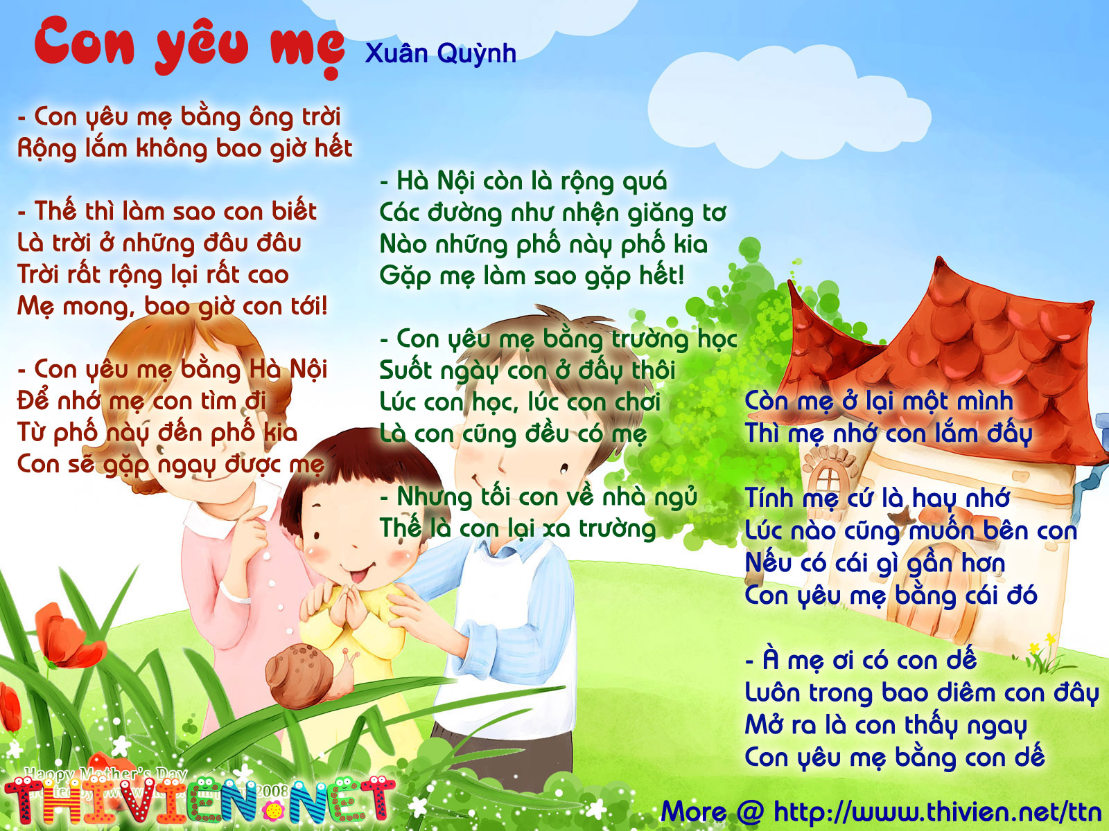
Tìm đọc một bài thơ, câu chuyện về tình cảm gia đình

Slide 7













2. Đọc cho bạn nghe
những câu thơ em thích.
Notes:
Bài giảng thiết kế bởi: Hương Thảo - tranthao121004@gmail.com

Slide 8
2. Chia sẻ cảm xúc của em về bài thơ
Notes:
Bài giảng thiết kế bởi: Hương Thảo - tranthao121006@gmail.com

Slide 9

Viết vào phiếu đọc sách
Tên bài thơ
Tên tác giả
Câu thơ em thích

Slide 11



















Hẹn gặp lại các bạn ở bài sau nhé

